Slide 1
在改进的遗传算法中加入新的遗传算子达到更快收敛和更好地解决方案质量
遗传算法与改进

Slide 2
1
目
简介
录
2
概念
3
运算过程
4
改进后的算法
5
测试与结果
6
总结

Slide 3
简介

Slide 4
简介
遗传算法（Genetic Algorithm）是模拟达尔文生物进化论的自然选择和遗传学机理的生物进化过程的计算模型，是一种通过模拟自然进化过程搜索最优解的方法。遗传算法是从代表问题可能潜在的解集的一个种群（population）开始的，而一个种群则由经过基因（gene）编码的一定数目的个体(individual)组成。每个个体实际上是染色体(chromosome)带有特征的实体。染色体作为遗传物质的主要载体，即多个基因的集合，其内部表现（即基因型）是某种基因组合，它决定了个体的形状的外部表现，如黑头发的特征是由染色体中控制这一特征的某种基因组合决定的。因此，在一开始需要实现从表现型到基因型的映射即编码工作。由于仿照基因编码的工作很复杂，我们往往进行简化，如二进制编码，初代种群产生之后，按照适者生存和优胜劣汰的原理，逐代（generation）演化产生出越来越好的近似解，在每一代，根据问题域中个体的适应度（fitness）大小选择（selection）个体，并借助于自然遗传学的遗传算子（genetic operators）进行组合交叉（crossover）和变异（mutation），产生出代表新的解集的种群。这个过程将导致种群像自然进化一样的后生代种群比前代更加适应于环境，末代种群中的最优个体经过解码（decoding），可以作为问题近似最优解。

Slide 5
概念

Slide 6
基础概念
基因
一个遗传因子，在实际问题中应该是问题解的一个部分，若干个基因组成问题的解
染色体
包含若干个基因的一个个体，在实际问题中做为问题的一个解存在
种群
由若干个染色体（个体）组成的群体
适应度函数
根据特定规则，计算染色体的适应度，直白点说就是适应能力如何
选择器
根据某种选择策略，依据各个染色体的适应度大小来选择当代若干染色体（个体）作为下一代种群中的染色体（个体）
交叉算子
两个染色体彼此交叉互换若干部分的基因组，达到遗传繁衍的作用
变异算子
根据某种策略，来修改染色体其中特定的基因信息，达到变异的作用

Slide 7
运算过程

Slide 8
基本运算过程
初始化：设置进化代数计数器t=0，设置最大进化代数T，随机生成M个个体作为初始群体P(0)
个体评价：计算群体P(t)中各个个体的适应度。
选择运算:将选择算子作用于群体。选择的目的是把优化的个体直接遗传到下一代或通过配对交叉产生新的个体再遗传到下一代
终止条件判断:若t=T,则以进化过程中所得到的具有最大适应度个体作为最优解输出，终止计算
变异运算：将变异算子作用于群体。即是对群体中的个体串的某些基因座上的基因值作变动。
群体P(t)经过选择、交叉、变异运算之后得到下一代群体P(t+1）
交叉运算：将交叉算子作用于群体

Slide 9
初始种群是从解中随机选择出来的，将这些解比喻为染色体或基因，该种群被称为第一代
对每一个解(染色体)指定一个适应度的值，根据问题求解的实际接近程度来指定(以便逼近求解问题的答案)
遗传算法中以个体适应度的大小来评定各个个体的优劣程度，从而决定其遗传
机会的大小
带有较高适应度值的那些染色体更可能产生后代(后代产生后也将发生突变)。后代是父母的产物，他们由来自父母的基因结合而成，这个过程被称为“杂交
如果新的一代包含一个解，能产生一个充分接近或等于期望答案的输出，那么问题就已经解决了
如果情况并非如此，新的一代将重复他们父母所进行的繁衍过程，一代一代演化下去，直到达到期望的解为止

Slide 10

例如：求下述二元函数的最大值
(1) 个体编码
遗传算法的运算对象是表示个体的符号串，所以必须把变量 x1, x2 编码为一种符号串。本题中，用无符号二进制整数来表示。
例如，基因型 X＝101110 所对应的表现型是：x＝[ 5，6 ]。
个体的表现型x和基因型X之间可通过编码和解码程序相互转换。

Slide 11
(2) 初始群体的产生
遗传算法是对群体进行的进化操作，需要给其淮备一些表示起始搜索点的初始群体数据。
本例中，群体规模的大小取为4，即群体由4个个体组成，每个个体可通过随机方法产生。
如：011101，101011，011100，111001
(3) 适应度汁算
遗传算法中以个体适应度的大小来评定各个个体的优劣程度，从而决定其遗传机会的大小。
本例中，目标函数总取非负值，并且是以求函数最大值为优化目标，故可直接利用目标函数值作为个体的适应度。

Slide 12
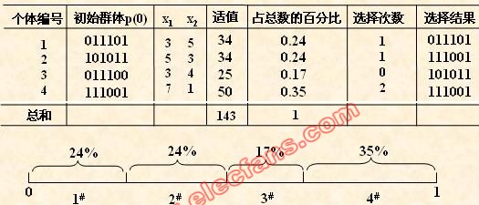
(4) 选择运算
选择运算(或称为复制运算)把当前群体中适应度较高的个体按某种规则或模型遗传到下一代群体中。一般要求适应度较高的个体将有更多的机会遗传到下一代群体中。
本例中，我们采用与适应度成正比的概率来确定各个个体复制到下一代群体中的数量。其具体操作过程是：
• 先计算出群体中所有个体的适应度的总和∑fi ( i=1.2,…,M );
• 其次计算出每个个体的相对适应度的大小 fi / ∑fi ，它即为每个个体被遗传到下一代群体中的概率，
• 每个概率值组成一个区域，全部概率值之和为1；
• 最后再产生一个0到1之间的随机数，依据该随机数出现在上述哪一个概率区域内来确定各个个体被选中的次数。

Slide 13
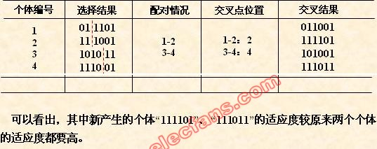
(5) 交叉运算
交叉运算是遗传算法中产生新个体的主要操作过程，它以某一概率相互交换某两个个体之间的部分染色体。
本例采用单点交叉的方法，其具体操作过程是：
• 先对群体进行随机配对；
• 其次随机设置交叉点位置；
• 最后再相互交换配对染色体之间的部分基因。

Slide 14
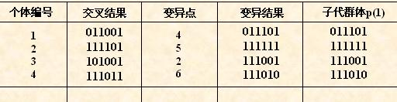
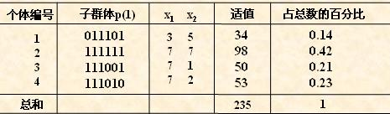
(6) 变异运算
变异运算是对个体的某一个或某一些基因座上的基因值按某一较小的概率进行改变，它也是产生新个体的一种操作方法。
本例中，我们采用基本位变异的方法来进行变异运算，其具体操作过程是：
• 首先确定出各个个体的基因变异位置，下表所示为随机产生的变异点位置，其中的数字表示变异点设置在该基因座处；
• 然后依照某一概率将变异点的原有基因值取反。
对群体P(t)进行一轮选择、交叉、变异运算之后可得到新一代的群体p(t+1)。
从上表中可以看出，群体经过一代进化之后，其适应度的最大值、平均值都得
到了明显的改进。事实上，这里已经找到了最佳个体“111111”。

Slide 15
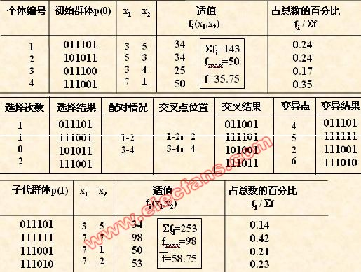
需要说明的是，表中有些栏的数据是随机产生的。这里为了更好地说明问题，
我们特意选择了一些较好的数值以便能够得到较好的结果，而在实际运算过程中
有可能需要一定的循环次数才能达到这个最优结果。

Slide 16


选择
选择操作是建立在群体中个体的适应度评估基础上的，目前常用的选择算子有以下几种：适应度比例方法、随机遍历抽样法、局部选择法。
其中轮盘赌选择法 （roulette wheel selection）是最简单也是最常用的选择方法。在该方法中，各个个体的选择概率和其适应度值成比例。设群体大小为n，其中个体i的适应度为，则i 被选择的概率，为遗传算法
DOLOR SIT
返回

Slide 17
交叉
遗传算法中起核心作用的是遗传操作的交叉算子。所谓交叉是指把两个父代个体的部分结构加以替换重组而生成新个体的操作。通过交叉，遗传算法的搜索能力得以飞跃提高。
交叉算子根据交叉率将种群中的两个个体随机地交换某些基因，能够产生新的基因组合，期望将有益基因组合在一起。根据编码表示方法的不同，可以有多种算法
DOLOR SIT

Slide 18
交叉-实值重组
离散重组
中间重组
线性重组
拓展线性重组
A
B
C
D

Slide 19
交叉-二进制交叉
单点交叉
多点交叉
均匀交叉
洗牌交叉
缩小代理交叉
A
B
C
D
E
返回

Slide 20
变异
变异算子的基本内容是对群体中的个体串的某些基因座上的基因值作变动。依据个体编码表示方法的不同，可以有以下的算法：
a)实值变异
b)二进制变异。
一般来说，变异算子操作的基本步骤如下：
a)对群中所有个体以事先设定的变异概率判断是否进行变异
b)对进行变异的个体随机选择变异位进行变异。
DOLOR SIT
返回

Slide 21
改进后的算法

Slide 22
改进增加的算子
复制
一个再生产过程，从优秀染色体库中繁殖出最合适的染色体
生产
从优秀染色体库基因中挖掘基因结构，用于产生一条或多条染色体的人造过程

Slide 23
加入复制算子的改进GA被定义如下：
1.遵循一般GA的程序，首先生成初始种群，并计算其适应度。 然后，使用选择算子（即RWS）生成下一代染色体。
2.为了应用“重复”运算符，我们将从重复池提取最佳染色体，然后再次N次重新生产它（N由复制速率确定，即d％）。
3.之后，我们用重复的染色体代替原始种群中最差的N条染色体。
4.然后，就像一般GA的程序，交叉，突变，替换。
5.在更换期间，我们将更新“重复池”，即最好的染色体将被撤回并记录在重复池中。
6.终止与否？ 如果没有，请去第2步否则前往第7步。
7.停止GA并输出最佳解决方案。

Slide 24
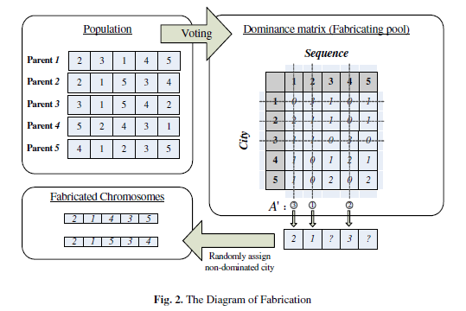
生产算子
令 A：必须被分配的城市组
A'：已分配的城市组
B'：淘汰的城市组
|Vl |：第l序列的最高票数= MAX（Vkl），∀k
|Cl|：第l序列中得到最高票数的城市
生成染色体的过程：
步骤1：对于A中的所有l，找到l，其中|Vl|是最大值
如果有任何其他l'，其中|Vl'|=|Vl|，则转到步骤3; 否则，转到步骤2。
步骤2：将城市|Cl|从A移动到A'，并让它持有第l序列染色体。然后，转到步骤4。
步骤3：将城市|Cl|和|Cl'|从A移动到B'。 然后，转到步骤4。
步骤4：如果A =φ，则转到步骤5; 否则返回步骤1。
步骤5：随机将B'中的城市分配给制造染色体中的未分配序列。

Slide 25
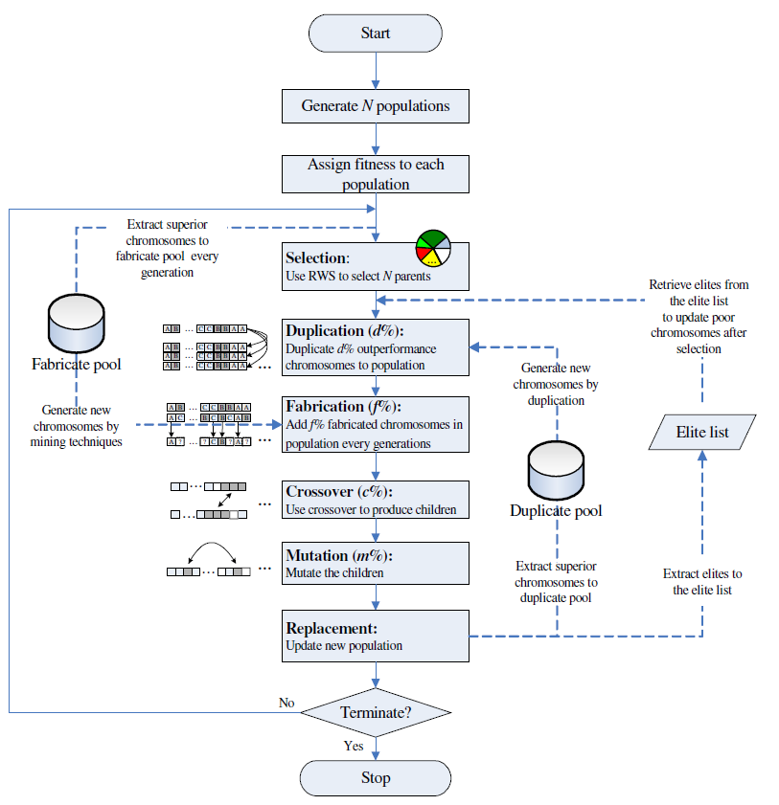
改进后的过程
修改的GA从随机初始化的候选解决方案群体开始，然后为群体中的每个个体分配适合度。具有最高适应度的个体将被提取到优秀染色体库用于存储。然后轮盘选择程序将用于选择N对父母进行繁殖。后来，改进GA将群体中中的每个候选人与适合度相关联，这是衡量解决方案的质量的。根据他们的适应度，有概率地选择个体。适应度越高，选择个体的可能性就越大。接下来，复制运算符将将最佳匹配个体的d％复制到下一代群体中。

Slide 26
改进后的过程
生产算子将通过使用统计推断将工作分配到位置，从优秀染色体库中产生f％的个体。 这些个体称为人造染色体。 之后，将再次应用常规的交叉和变异算子，为下一代群体生成新的个体。 交叉和突变产生新的个体：交叉算子在两个选定的父母之间交换遗传信息; 突变将随机的改变一个基因值到下一代。 通过迭代过程，改进的GA搜索：一代涉及选择，复制，生产，交叉和变异的过程称为一个周期的迭代，并重复直到达到收敛或者世代数已达到建立的限制。

Slide 27
例如：求下述二元函数的最大值
个体编号 | 初始群体 | x1，x2 | 适值 | 百分比 | 选择次数 | 选择结果
1 | 011101 | 3，5 | 34 | 0.24 | 1 | 011101
2 | 101011 | 5，3 | 34 | 0.24 | 1 | 111001
3 | 011101 | 3，4 | 25 | 0.17 | 0 | 101011
4 | 111001 | 7，1 | 50 | 0.35 | 2 | 111001
总和 |  |  | 143 | 1
前三步与原算法相同，使用复制算子。此时最优个体为111001，复制进复制池。代替此时最差的个体011101.
个体编号 | 初始群体 | x1，x2 | 适值 | 百分比 | 复制池
1 | 011101 | 3，5 | 34 | 0.20 | 111001
2 | 101011 | 5，3 | 34 | 0.20
3 | 111001 | 7，1 | 50 | 0.30
4 | 111001 | 7，1 | 50 | 0.30
总和 |  |  | 168 | 1

Slide 28
使用生产算子
为更好地体现生产算子 更改数据为求5个城市之间一条路链接，并将数据更改如下：
 | 1 | 2 | 3 | 4 | 5
1 | 0 | 3 | 1 | 0 | 1
2 | 2 | 1 | 1 | 0 | 1
3 | 1 | 1 | 0 | 3 | 0
4 | 1 | 0 | 1 | 2 | 1
5 | 1 | 0 | 2 | 0 | 2
2 | 3 | 1 | 4 | 5
2 | 1 | 5 | 3 | 4
3 | 1 | 5 | 4 | 2
5 | 2 | 4 | 3 | 1
4 | 1 | 2 | 3 | 5
2 | 1 | 4 | 3 | 5
2 | 1 | 5 | 3 | 4
2 | 1 | ？ | 3 | ？

Slide 29
测试与结果

Slide 30
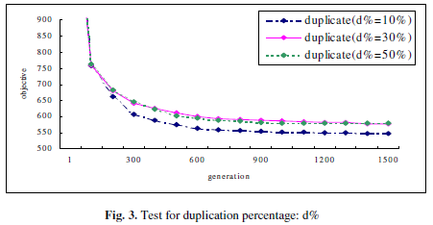
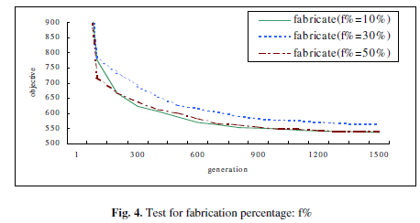
参数设置实验测试
复制
生产

Slide 31
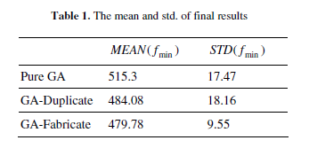
测试TSP问题
来自TSPLIB的51个城市旅行商问题的基准问题被用于检查复制和生产算子的表现。
从结果可以看出，与一般GA相比，改进的GA在效率和解决方案质量方面取得了进步。 来自GA重复和GA生产的两个平均客观价值远远低于纯GA的客观价值。这意味着复制和生产算子可以进一步提高解决方案的质量和收敛速度。 此外，GA生产的标准偏差远小于GA重复的标准偏差。 这表明在搜索过程中，生产算子似乎具有更好的稳健性能。

Slide 32
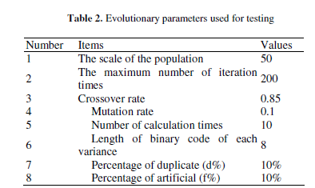
测试连续功能
改进的GA的进化参数设计如右表

Slide 33
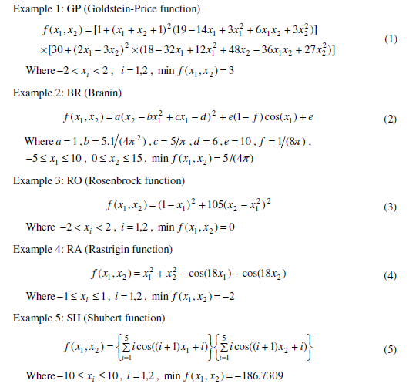
在我们的数值实验中选择和测试了五个基准测试，并列出如下：

Slide 34
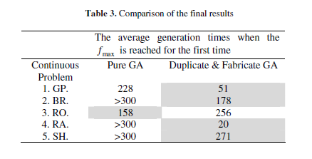
从表3可以看出，在大多数连续基准问题中，除了RO之外，我们的改进GA优于解决方案质量和收敛速度的一般GA。 问题。 但是当我们观察到收敛图时，很明显的是，修改后的GA仍然达到了更高的收敛速度。

Slide 35
总结

Slide 36
总结
这项研究探索了两个新的算子：复制和生产。 复制是一个非常有用的算子，可以在包括TSP和连续测试问题集在内的一系列实验测试之后加快收敛速度。 与传统的GA和Ellite相比，改进的GA重复可以具有更快的收敛速度并且在100代中产生接近最优解。 生产是值得我们关注的另一个新的算子。 随着数据挖掘技术的进步，我们可以在GA程序中引入更复杂的染色体。我们观察到一个有趣的现象，如果在GA生产过程中进行适当调整，生产算子可以进一步提高解决方案的质量近10％。 此外，复制和生产性能基本上取决于两个因素：它们的百分比和何时使用它们。

Slide 37
谢谢
刘笑语

